Slide 2

Introdução a Cloud
Willyan Guimarães - @willyancaetanodev

Slide 3
Objetivo Geral
Entender o que é Cloud Computing e seus principais benefícios e descrever modelos de serviço e implantação.

Slide 4
Percurso
Etapa 1
Afinal, o que é Cloud Computing ?
Etapa 2
Benefícios de Cloud Computing
Etapa 3
Modelos de serviço

Slide 5
Percurso
Etapa 4
Modelos de Implantação

Slide 6
Pré-requisitos
Nenhum pré-requisito específico

Slide 7
Etapa 1
Afinal, o que é Cloud Computing ?

Slide 8
Um mundo pré Cloud
Modelo cliente servidor
Ambientes on-premises
Virtualização

Slide 9
Benefício chave
Pagamento conforme uso (Pay as you go)

Slide 10

Cloud Computing é
A computação em nuvem é a entrega de recursos de TI sob demanda por meio da Internet com definição de preço de pagamento conforme o uso.

Slide 11
Links Úteis
https://www.ipm.com.br/blog/administracao-geral/historia-da-computacao-em-nuvem-como-surgiu-a-cloud-computing/
https://aws.amazon.com/pt/what-is-cloud-computing/
https://d0.awsstatic.com/whitepapers/aws-overview.pdf

Slide 12

Dúvidas?
> Fórum/Artigos
> Comunidade Online (Discord)

Slide 13
Etapa 2
Benefícios de Cloud Computing

Slide 14

Benefícios
Troque despesas iniciais por despesas variáveis

Slide 15

Benefícios
Pare de tentar adivinhar a capacidade

Slide 16

Benefícios
Beneficie-se de enormes economias de escala

Slide 17

Benefícios
Aumente a velocidade e agilidade

Slide 18
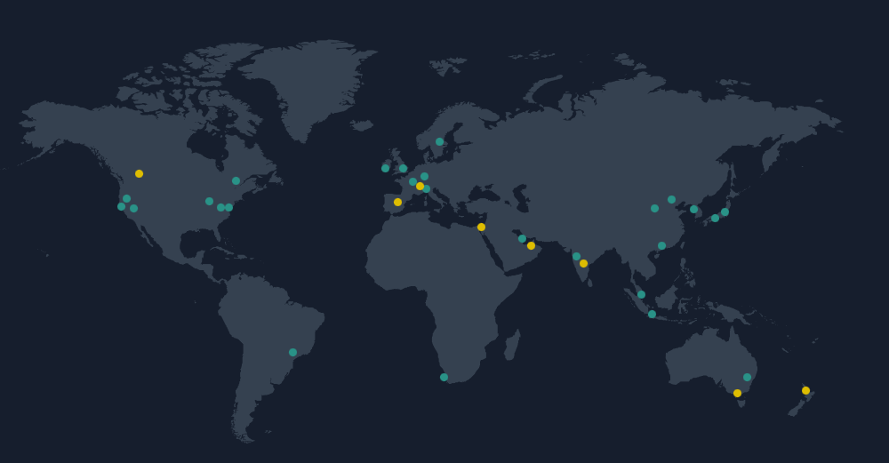
Benefícios
Ter alcance global em minutos

Slide 19
Links Úteis
https://docs.aws.amazon.com/pt_br/whitepapers/latest/aws-overview/six-advantages-of-cloud-computing.html

Slide 20
Dúvidas?
> Fórum/Artigos
> Comunidade Online (Discord)

Slide 21
Etapa 3
Modelos de serviço

Slide 22
O que são modelos de serviço?
Também chamado de modelos de computação em nuvem;
Escolha com base no usuário do serviço e seu objetivo/responsabilidade;

Slide 23
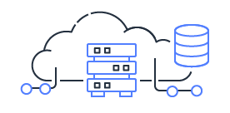
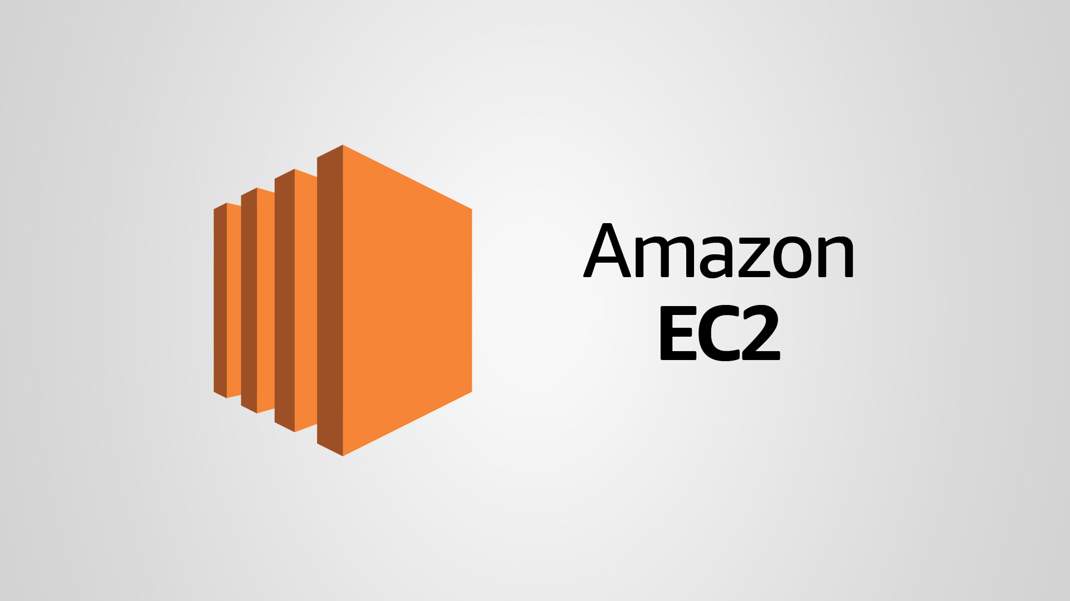
IaaS
Infraestrutura como serviço
Componentes básicos de TI
Disco, memória, CPU
Usuário: Sysadmin
Usuário gerencia infraestrutura

Slide 24
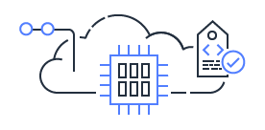

PaaS
Plataforma como serviço
Plataforma para implantar (deploy)
Não se preocupe com infraestrutura
Usuário: Desenvolvedores

Slide 25
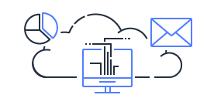

SaaS
Software como serviço
Produto completo, executado e gerenciado pelo provedor
Não se preocupe com infraestrutura
Pense apenas em utilizar

Slide 26
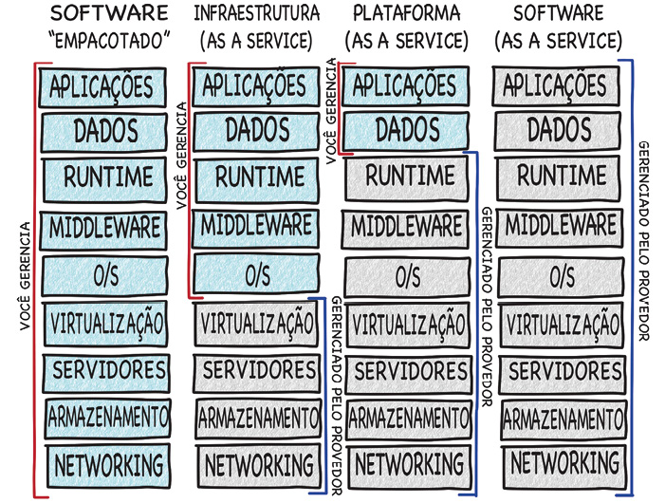
Comparações

Slide 27
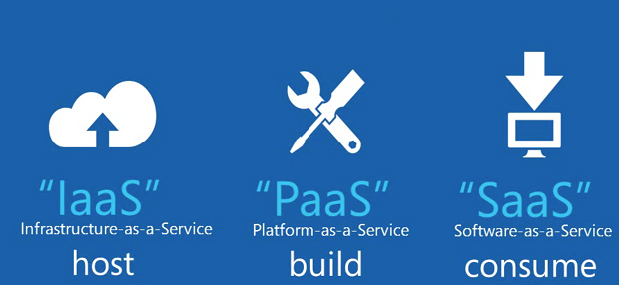
Comparações

Slide 28
Links Úteis
https://aws.amazon.com/pt/types-of-cloud-computing/

Slide 29
Dúvidas?
> Fórum/Artigos
> Comunidade Online (Discord)

Slide 30
Etapa 4
Modelos de implantação

Slide 31
O que são modelos de implantação?
Modelos de implantação se relaciona com como os recursos de computação estão estruturados e distribuídos
Em outras palavras, onde o serviço está implantado

Slide 32
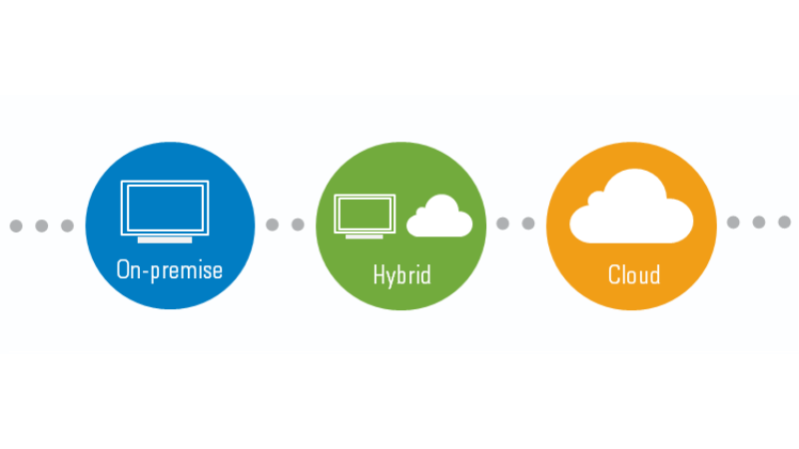
On-premise, Híbrido e Cloud

Slide 33
Links Úteis
https://aws.amazon.com/pt/types-of-cloud-computing/
https://www.vmware.com/br/topics/glossary/content/private-cloud.html
https://docs.aws.amazon.com/pt_br/whitepapers/latest/aws-overview/types-of-cloud-computing.html
https://medium.com/sysadminas/modelos-de-implanta%C3%A7%C3%A3o-de-cloud-3d1256148a6c

Slide 34
Dúvidas?
> Fórum/Artigos
> Comunidade Online (Discord)

